Slide 1
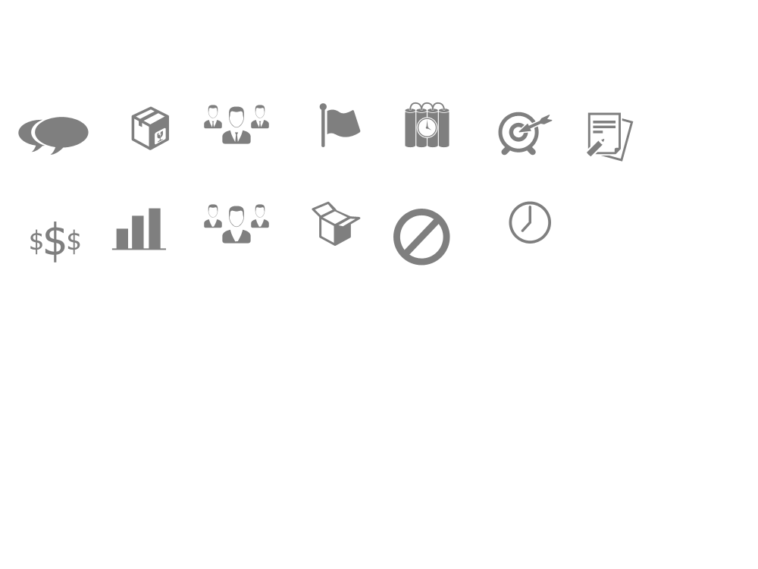
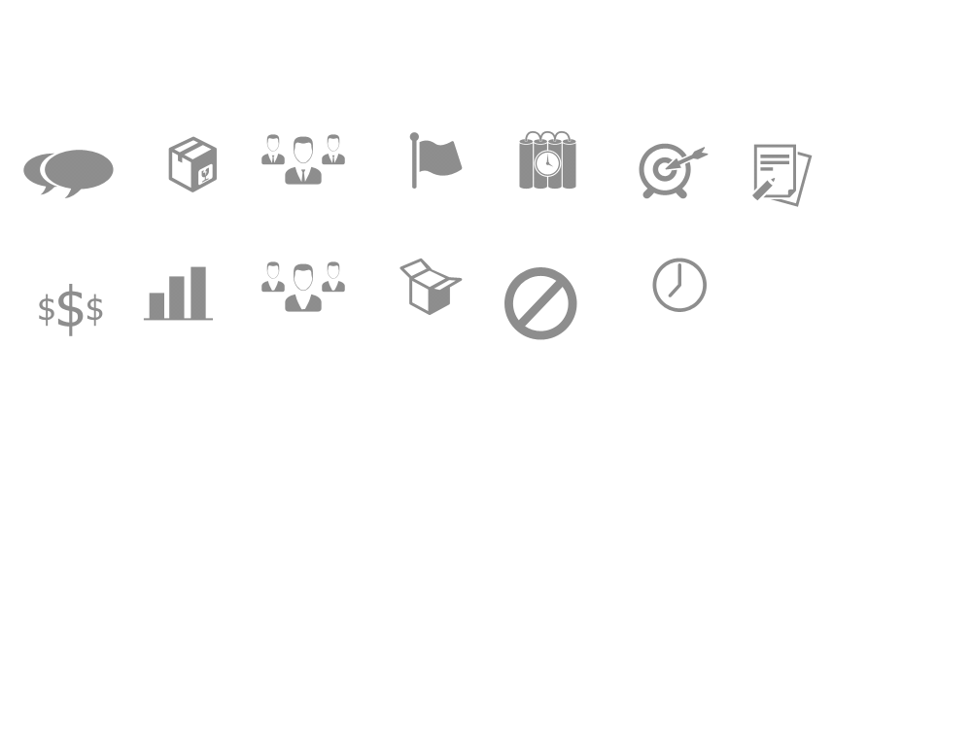
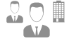
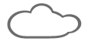
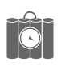






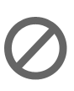

GP
Claudio Lucas
Sistema X
Treinamento da Tabuada
JUSTIFICATIVAS
Passado
PRODUTO
STAKEHOLDERS
Externos &
Fatores Externos
PREMISSAS
RISCOS
Muitos estudantes possuem dificuldade em decorar a tabuada.
Os estudantes precisam de algo que os ajudem a memorizar a tabuada.
Dificuldade dos estudantes em encontrar treinamentos efetivos para memorização da tabuada.
Programa que ajuda o estudante a decorar a tabuada de maneira eficiente.
O programa pode não ser útil para o usuário.
Desenvolvedor
Ao usar o software com frequência, o estudante irá conseguir decorar a tabuada.
O usuário pode não conseguir usar o programa e as funcionalidades dele.
Usuários do produto
OBJ SMART
REQUISITOS
Ajudar o estudante a memorizar toda a tabuada do 1 até o 10.
Permitir que o usuário escolha o modo de treinamento normal ou reduzido.
LINHA DO TEMPO
EQUIPE
GRUPOS DE
ENTREGAS
1- Plano do Projeto
Planejamento
Desenvolvedor
Desenvolvimento
BENEFÍCIOS
Futuro
2 - Primeira versão do programa
Testes
O estudante conseguirá em poucas semanas decorar a tabuada.
Permitir que o usuário escolha o modo sequencial ou aleatório.
Adaptações
3 - Versão final do programa
Entrega
O estudante conseguirá fazer cálculos mais rapidamente.
Mostrar o desempenho do usuário.
RESTRIÇÕES
CUSTOS
A interface do programa será simples.
Após o usuário sair do programa, os dados de desempenho não serão salvos.
Project Model Canvas
Data: 19/10/2020

